Slide 1
Barok w Polsce
II Gim
Opracowała Helena Tomaszewska

Slide 2
Barok - epoka w dziejach kultury europejskiej, która w Rzeczpospolitej
przypada na okres od połowy XVI do połowy XVIII w.
1. Cechy polskiego baroku:
wpływy wschodnie: rosyjskie, tureckie, tatarskie, perskie w wyposażeniu
wnętrz, w strojach, obyczajach i zdobnictwie
sarmatyzm
mesjanizm
Sarmatyzm – prąd w kulturze polskiej od końca XVI w. po połowy XVIII w. Opierał
się na poglądzie historycznym, wywodzącym pochodzenie polskiej
szlachty od starożytnego plemienia Sarmatów. Wierzono, że plemię to podbiło
ludność miejscową, z której wzięli swój początek chłopi i mieszczanie.
W kulturze sarmackiej przeciwstawiono wzorce narodowe kulturze
zachodnioeuropejskiej.

Slide 3
2. IDEOLOGIA POLSKIEGO BAROKU
Mesjanizm – przekonanie, że szlachta polska ma do spełnienia „misję dziejową”,
która polega na obronie katolicyzmu. Jest również ostoją wolności w Europie
rządzonej przez monarchów absolutnych
Rzeczpospolita jest „przedmurzem chrześcijaństwa” - chroni Europę przed
naporem islamu i innowierców.

Slide 4
3. UPADEK POLSKIEGO SZKOLNICTWA
Przyczyny:
zniszczenia wojenne,
wyczerpanie gospodarcze kraju po wojnach
zmniejszenie zainteresowania Kościoła edukacją
Cechy:
spadek liczby szkół parafialnych
obniżenie poziomu nauczania
wzrost liczby szkół średnich – kolegiów prowadzonych przez zakony jezuitów
i pijarów
Cel kształcenia – wychowanie młodzieży w duchu przywiązania do katolicyzmu
i wolności szlacheckich.
W Rzeczypospolitej istniały cztery wyższe uczelnie: w Krakowie, Wilnie,
w Zamościu i we Lwowie. Uczono w nich filozofii scholastycznej i teologii.
Szlachta chcąca się kształcić wyjeżdżała do Włoch, Francji lub do Cesarstwa.

Slide 5
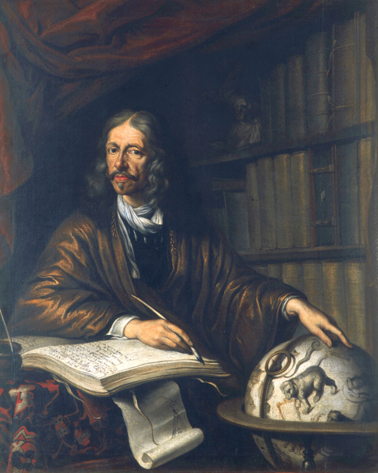
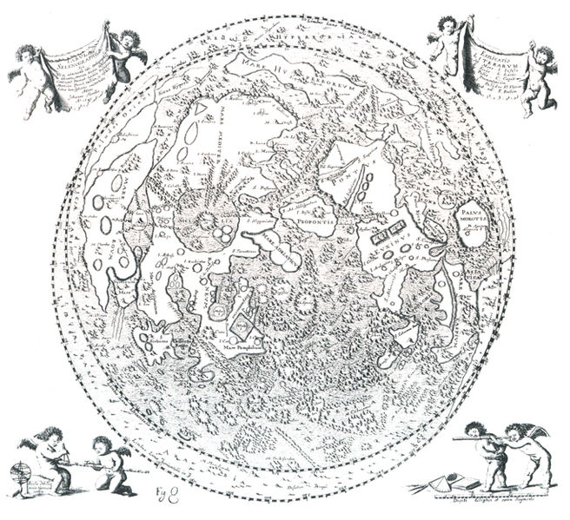
4. NAUKA POLSKA DOBY BAROKU
Jan Heweliusz - astronom:
założył w Gdańsku obserwatorium astronomiczne
wykonał mapę Księżyca – twórca selenografii – nauki zajmującej się opisem
Księżyca
Jan Heweliusz
Mapa Księżyca Heweliusza

Slide 6
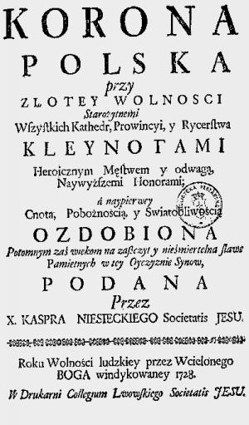
4. NAUKA POLSKA DOBY BAROKU
Kasper Niesiecki – autor „Kroniki Polskiej” - herbarza zawierającego informacje
o polskich rodach szlacheckich

Slide 7
4. NAUKA POLSKA DOBY BAROKU
Benedykt Chmielowski – autor encyklopedii „Nowe Ateny” . Oprócz informacji
ciekawych zawierała również wiele przestarzałych.
5. LITERATURA POLSKA DOBY BAROKU
Literatura głównie w języku polskim. tworzono również po łacinie.
W literaturze pojawiły się makaronizmy.
Makaronizowaniem języka nazywamy wprowadzanie do polszczyzny słów łacińskich
i używania łacińskich form gramatycznych.

Slide 8
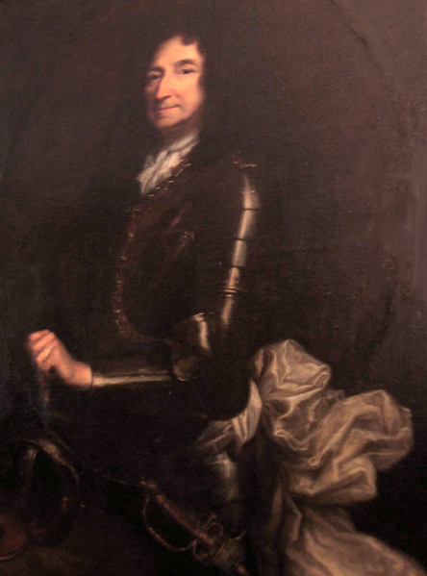
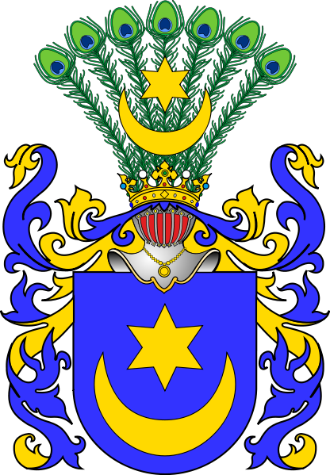
5. LITERATURA POLSKA DOBY BAROKU
Jan Andrzej Morsztyn – pisał poematy dworskie, tłumaczył literaturę obcą na język polski
W swoich poematach sławił życie dworskie i miłość. Był magnatem i dworzaninem Jana III
Sobieskiego.
Jan Andrzej Morsztyn
Herb Leliwa

Slide 9
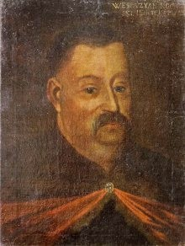
5. LITERATURA POLSKA DOBY BAROKU
Wacław Potocki – autor „Ogrodu fraszek”, „Moralii” – opisał blaski i cienie życia
szlachcica ziemianina
– autor dzieła „ Transakcja wojny chocimskiej”
Jan Chryzostom Pasek – autor „Pamiętników” opisujących barwnie losy żołnierza
„potopu szwedzkiego” i innych wojen drugiej połowy XVII w.

Slide 10
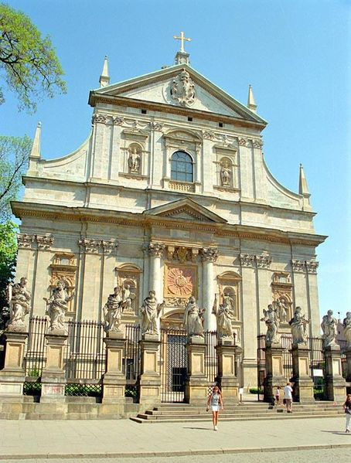
6. ARCHITEKTURA POLSKA DOBY BAROKU
Rozwój architektury barokowej w Polsce jest ściśle związany z mecenatem
Kościoła katolickiego i kontrreformacją.
Kościół jezuitów w Krakowie
pod wezwaniem św. Apostołów
Piotra i Pawła.

Slide 11
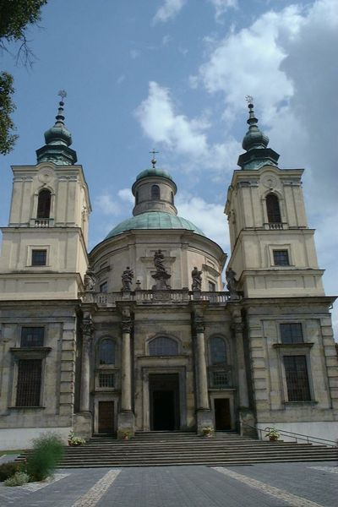
6. ARCHITEKTURA POLSKA DOBY BAROKU
Kościół św. Józefa w Klimontowie,
Wawrzyniec Senes

Slide 12
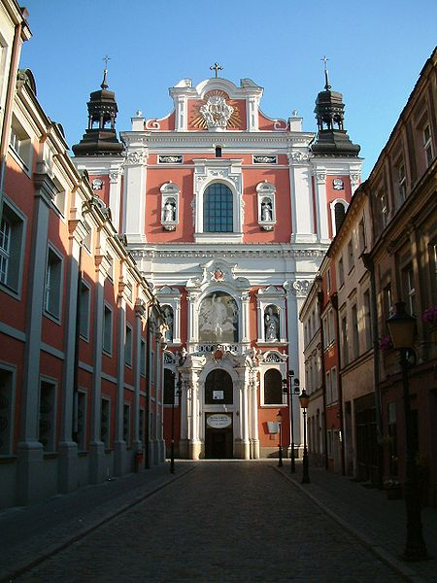
6. ARCHITEKTURA POLSKA DOBY BAROKU
Kościół farny w Poznaniu – FARA

Slide 13
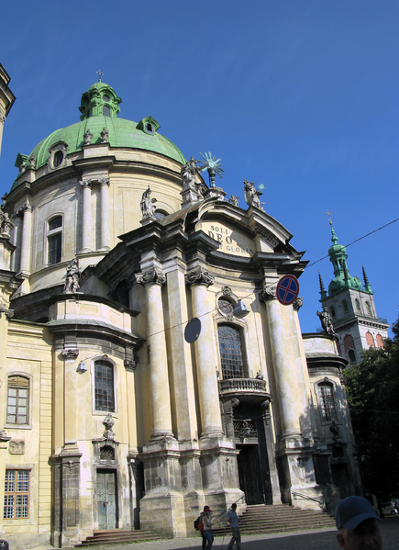
6. ARCHITEKTURA POLSKA DOBY BAROKU
Kościół Dominikanów we Lwowie

Slide 14
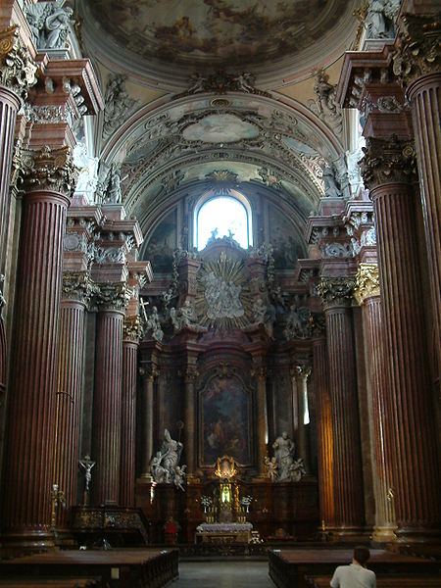
6. ARCHITEKTURA POLSKA
DOBY BAROKU
Kościół farny w Poznaniu
WNĘTRZE FARY

Slide 15
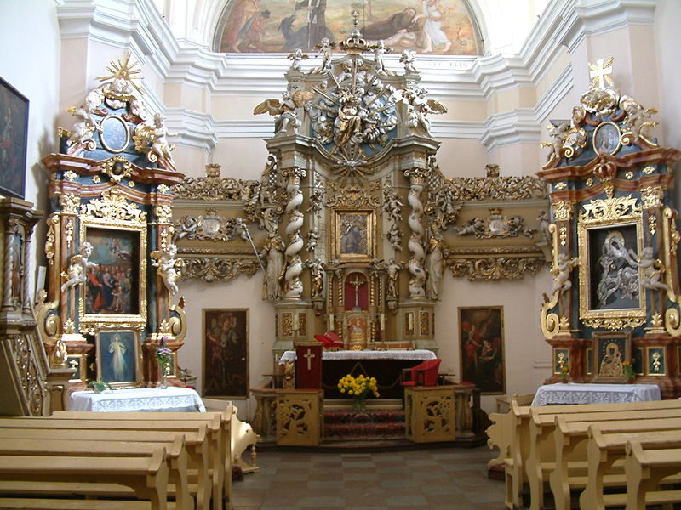
6. ARCHITEKTURA POLSKA DOBY BAROKU
Barokowe wyposażenie kościoła
Najświętszej Krwi Pana Jezusa w Poznaniu

Slide 16
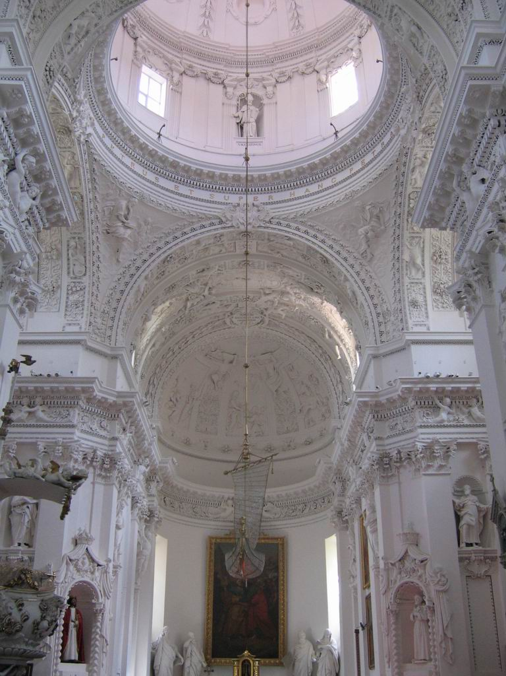
6. ARCHITEKTURA POLSKA DOBY BAROKU
Wnętrze kościoła św. Piotra i Pawła
w Wilnie

Slide 17
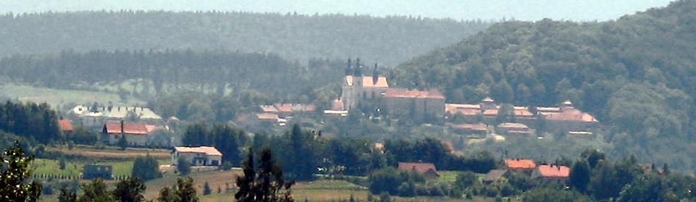
6. ARCHITEKTURA POLSKA DOBY BAROKU
Kalwaria – zespól budowli (kaplic) upamiętniających mękę Chrystusa, rozmieszczonych
w krajobrazie mającym przypominać jak najbardziej krajobraz jerozolimski
Widok na Kalwarię Zebrzydowską
http://pl.wikipedia.org/wiki/Bazylika_Matki_Bo%C5%BCej_Anielskiej_w_Kalwarii_Zebrzydowskiej#/media/File:Klasztor.PNG

Slide 18
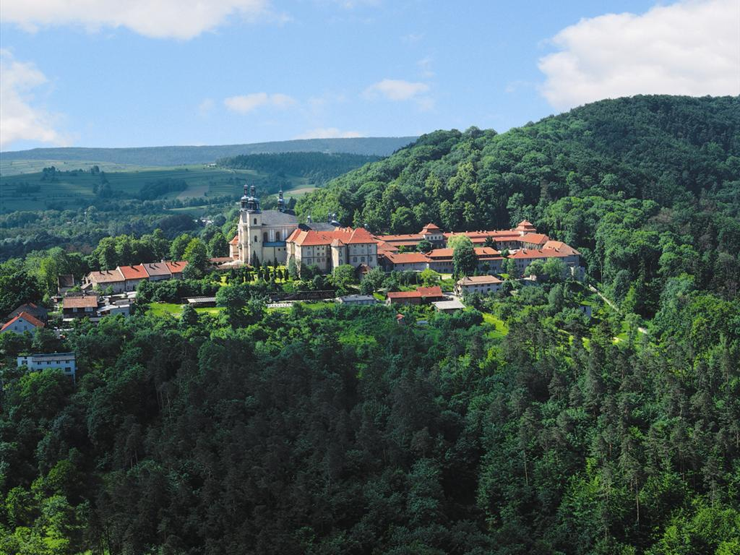
6. ARCHITEKTURA POLSKA DOBY BAROKU
Widok na Kalwarię Zebrzydowską
https://www.visitmalopolska.pl/Strony/kalwaria-zebrzydowska-zespol-architektoniczno-parkowy-216.aspx

Slide 19
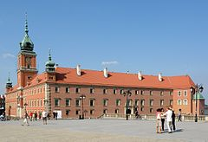
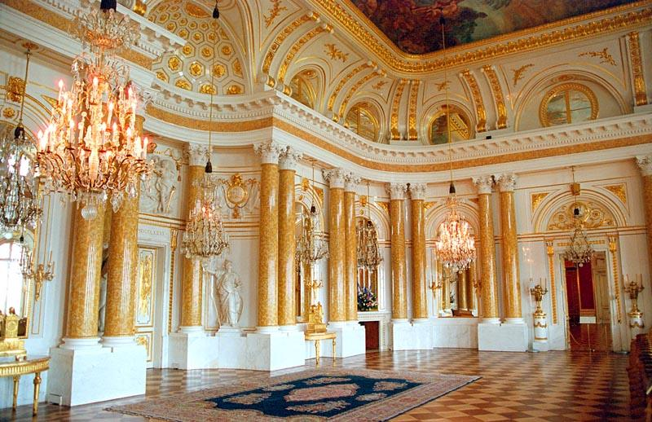
6. ARCHITEKTURA POLSKA DOBY BAROKU
Mecenat królewski - rozbudowano zamek królewski w Warszawie,
Sala balowa
http://pl.wikipedia.org/wiki/Zamek_Krolewski_w_Warszawie

Slide 20
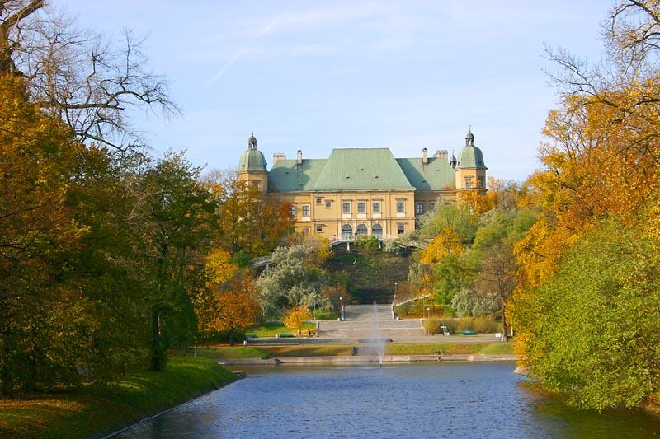
6. ARCHITEKTURA POLSKA DOBY BAROKU
Mecenat królewski - rozbudowano zamek królewski w Warszawie,
wzniesiono pałac w Ujazdowie

Slide 21
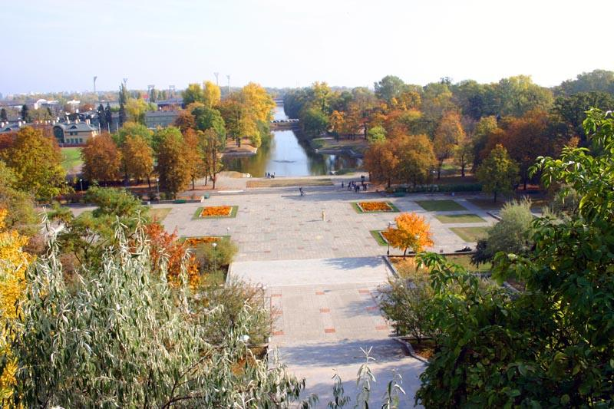
6. ARCHITEKTURA POLSKA DOBY BAROKU
Agrykola i Kanał Piaseczyński w zamku ujazdowskim

Slide 22
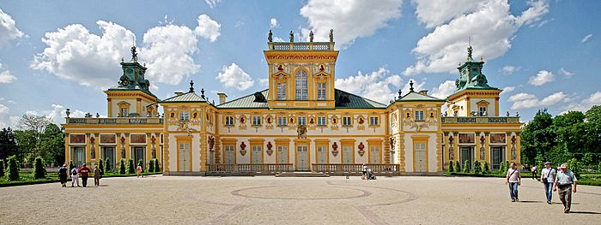
6. ARCHITEKTURA POLSKA DOBY BAROKU
Mecenat królewski - Pałac w Wilanowie
http://pl.wikipedia.org/wiki/Palac_w_Wilanowie

Slide 23
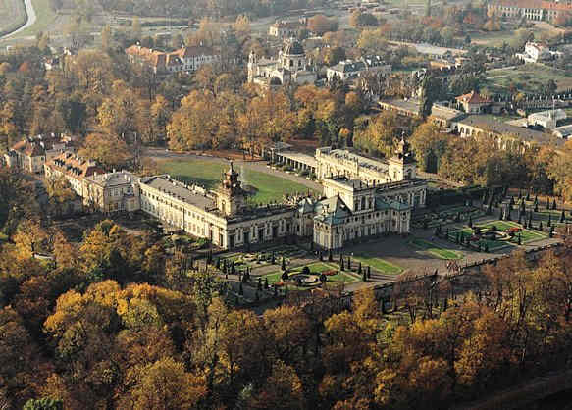
6. ARCHITEKTURA POLSKA DOBY BAROKU
Pałac w Wilanowie
http://pl.wikipedia.org/wiki/Palac_w_Wilanowie

Slide 24
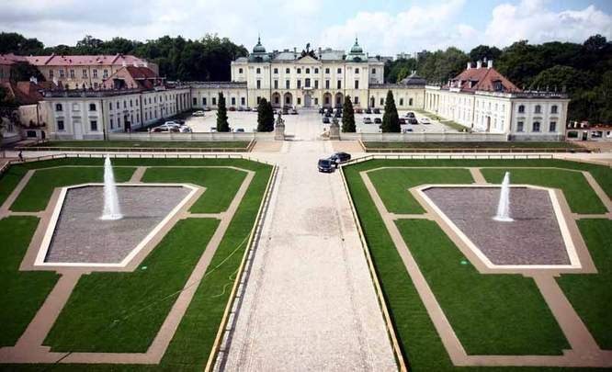
6. ARCHITEKTURA POLSKA DOBY BAROKU
Pałac Branickich w Białymstoku

Slide 25
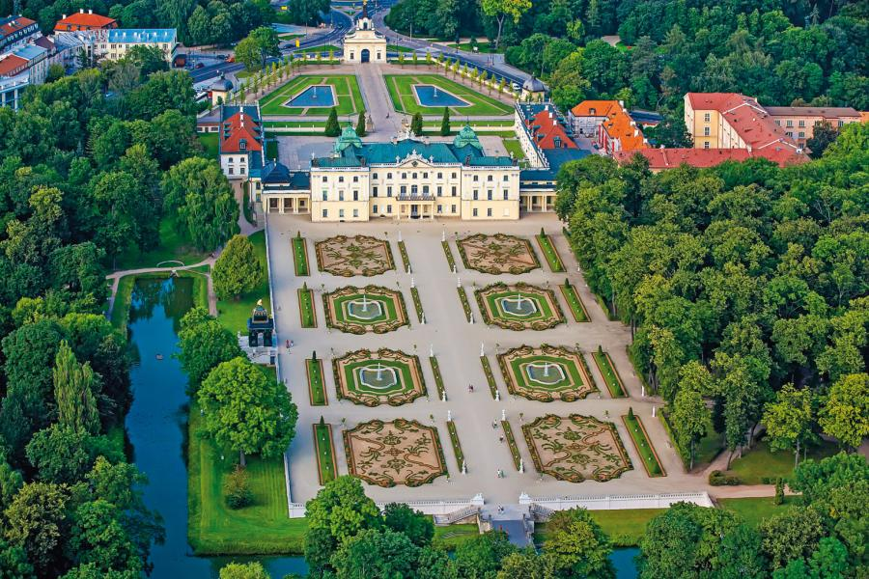
6. ARCHITEKTURA POLSKA DOBY BAROKU
Pałac Branickich w Białymstoku

Slide 26
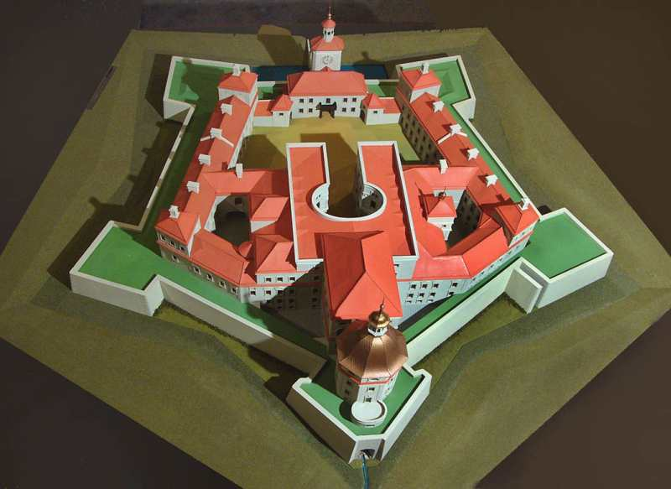
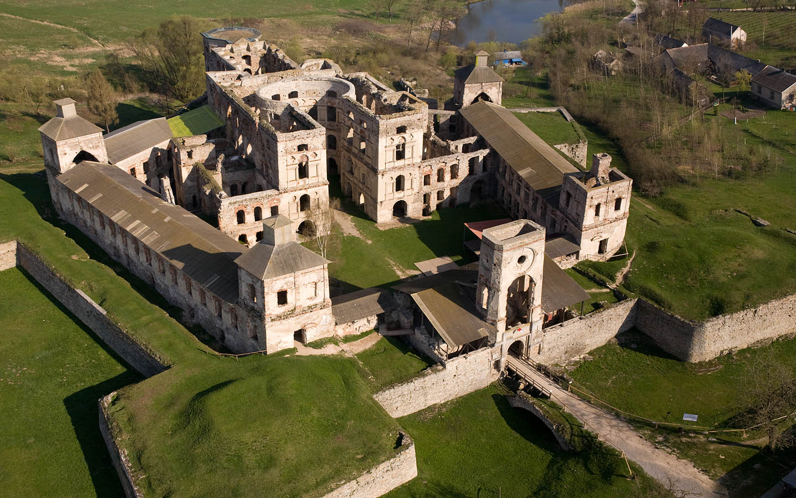
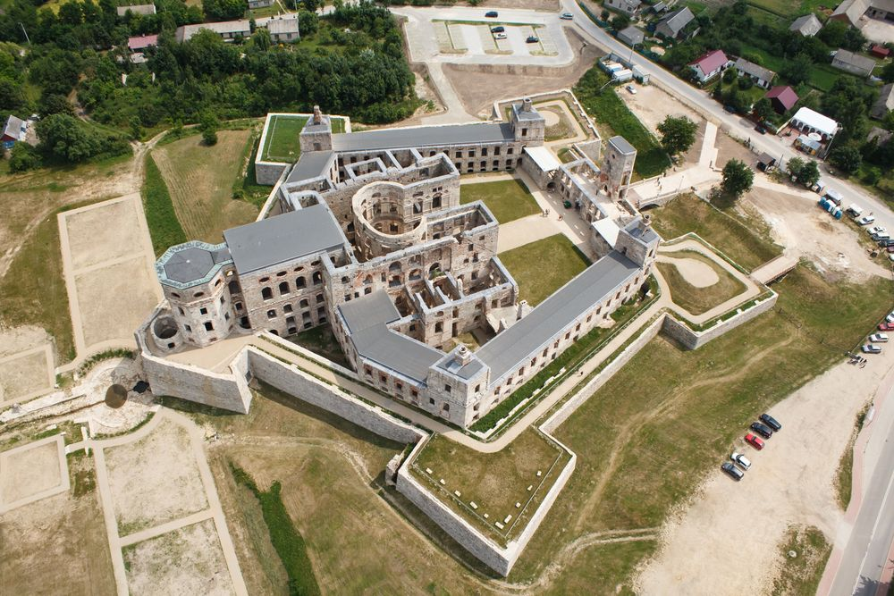
6. ARCHITEKTURA POLSKA
DOBY BAROKU
Plan zamku Krzyżtopór, w świętokrzyskim

Slide 27
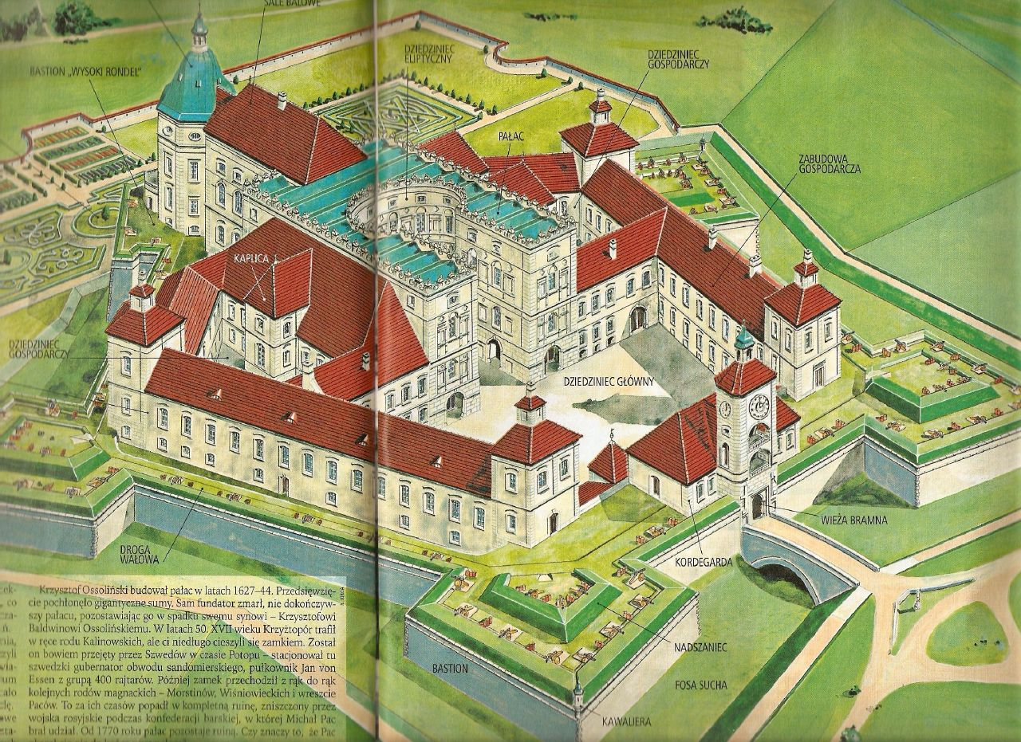
6. ARCHITEKTURA POLSKA
DOBY BAROKU
Rekonstrukcja
http://www.skyscrapercity.com/showthread.php?t=507664&page=18

Slide 28
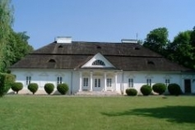
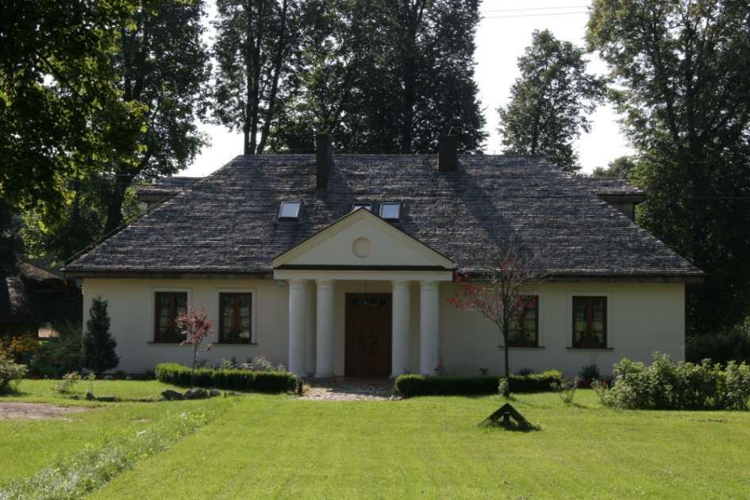
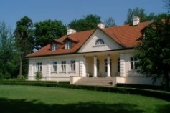
6. ARCHITEKTURA POLSKA
DOBY BAROKU
Dworki szlacheckie
http://wrower.pl/trasy/dolina-pradnika,t102.html
http://www.alblit.pl/viessmann/zdjecia/Referencje/Polska/Galerie/Bystrzanowice%20k.Czestochowy%20-%20Dworek%20Szlachecki%20(PUB)/original/IMG_8974.html

Slide 29
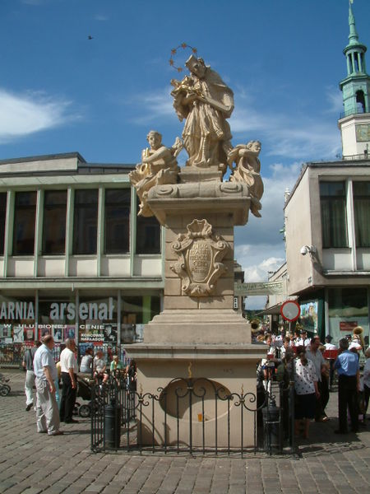
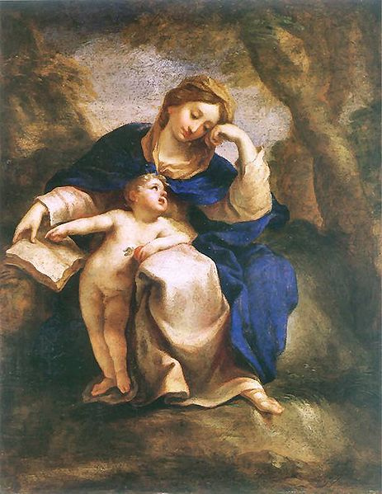
7. SZTUKA POLSKA DOBY BAROKU
Barokowa figura św. Jana Nepomucena
na Starym Rynku w Poznaniu
Jerzy Siemiginowski-Eleuter,
Matka Boska z Dzieciątkiem,
Muzeum Narodowe we Wrocławiu

Slide 30
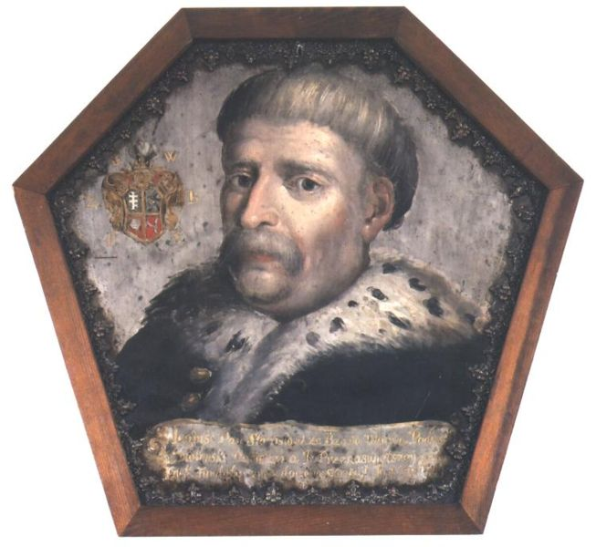
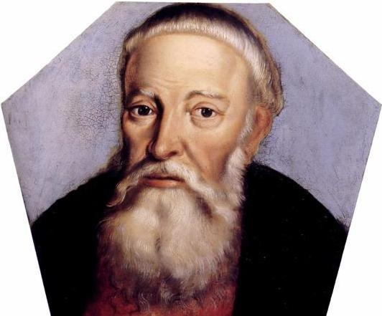
7. SZTUKA POLSKA DOBY BAROKU
Portret trumienny

Slide 31
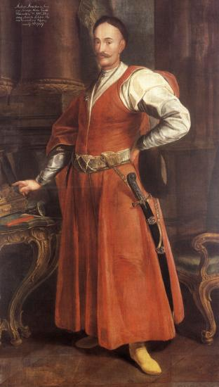
8. UBIÓR
Kontusz
szata wierzchnia, rodzaj płaszcza lub kamizelki,
z charakterystycznymi tzw. wylotami,
czyli rozciętymi od pachy do łokci rękawami,
które albo luźno zwisały,
albo, odrzucone do tyłu, odsłaniały żupan.
Stanisław Antoni Szczuka
w reprezentacyjnym czerwonym kontuszu
tradycyjnym sarmackim stroju.

Slide 32
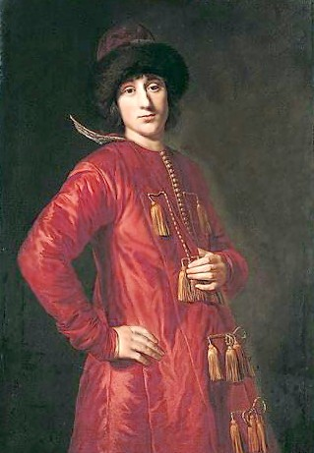
8. UBIÓR
Żupan
staropolska męska szata, bardzo długa suknia
z rękawami, zapinana na rząd drobnych guzików,
często dłuższa od kontusza, w żywych kolorach,
z kosztownego materiału.
Noszony przez szlachtę od XVII w.
Aleksander Benedykt Sobieski w żupanie

Slide 33
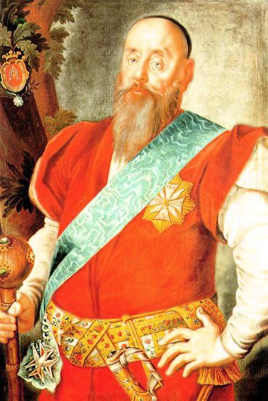
8. UBIÓR
Pas kontuszowy – długi (od 3 do 4,5 m)
i szeroki (40 cm) pas noszony przez polską
szlachtę do kontusza.
Wacław Piotr Rzewuski
przepasany pasem kontuszowym

Slide 34
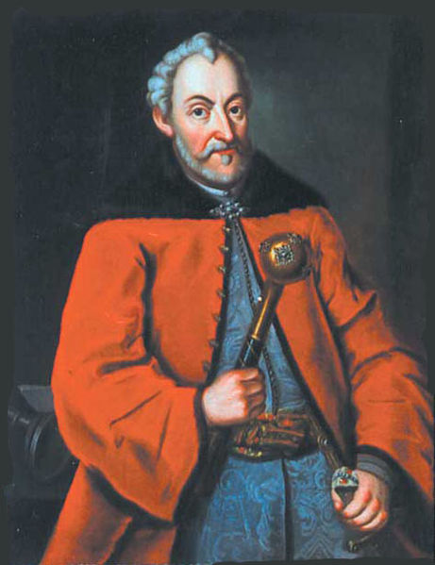
8. UBIÓR
Delia - element męskiego ubioru szlachty
noszony na żupanie.
Rodzaj płaszcza,
w odróżnieniu od kontusza
nie przepasywana,
czasami noszona jak opończa –
rozpięta i jedynie zarzucona na ramiona.
Wykonana z wełny lub bardziej
luksusowych materiałów,
często wykańczana futrem.
Jan Zamoyski w delii

Slide 35
8. UBIÓR
Ubiór zachodni z końca XVII w.

Slide 36
9. IDEOLOGIA SARMACKA
Przekonanie, że szlachta pochodzi od legendarnego plemienia Sarmatów.
Poczucie odrębności i wyższości szlachty nad pozostałymi stanami.
Konserwatyzm i obawa przed wszystkim co obce = ksenofobia
Cechy sarmaty:
  umiłowanie wolności,
  równość szlachty w ramach stanu,
  gościnność,
  wojowniczość, ,
  odwaga,
  prawość,
  dbałość o rodzinę,
  Umiłowanie życia na wsi – życie sielankowe,

